Slide 1

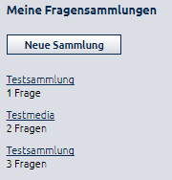

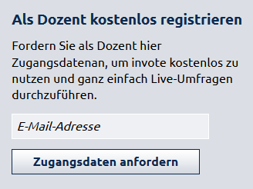
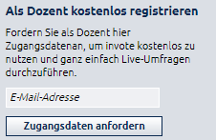

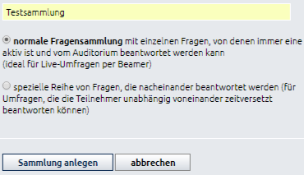
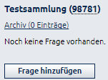
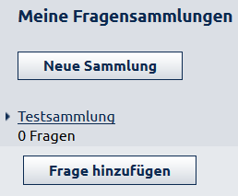
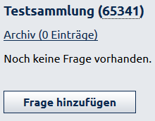
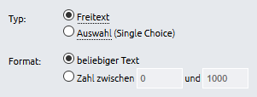
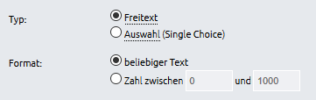
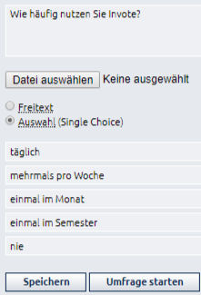
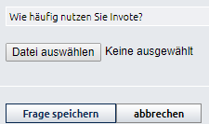
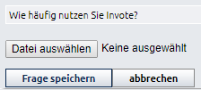

Notizen Korrektur:
-Registrieren Sie sich als „Dozent“ unter tud.invote.de und fordern Sie Ihre Zugangsdaten an -> ohne „sich anfordern“
-„Klicken Sie auf „Neue Sammlung“, um eine neue Fragensammlung anzulegen. -> Komma fehlt
-
Erste Schritte mit Invote
Mit Invote können Sie Live-Umfragen schnell und einfach erstellen und innerhalb Ihrer Veranstaltung durchführen und auswerten.
Umfragen erstellen
Nach der Anmeldung gelangen Sie auf Ihre persönliche Startseite. Klicken Sie auf „Neue Sammlung“, um eine neue Fragensammlung anzulegen.
Einloggen
Registrieren Sie sich als „Dozent“ unter http://tud.invote.de und fordern Sie Ihre Zugangsdaten an. Falls Sie bereits registriert sind, loggen Sie sich ein.
Legen Sie nun einen Namen für Ihre Sammlung fest und klicken Sie auf „Sammlung anlegen“.
Sie können auch ohne Login an Umfragen teilnehmen, indem Sie den Umfragecode eingeben und direkt zur Frage gelangen.
Fragen hinzufügen
Fragetypen
Klicken Sie auf „Frage hinzu-fügen“ oder konfigurieren Sie Ihre Sammlung (löschen oder umbenennen).
Sie können zwischen „Freitext“ und „Auswahl (Single-Choice)“ Fragen wählen.
Im Typ Freitext können als Antwort Zahlen oder Buchstaben gewählt werden.
Im Typ Single Choice können Sie unterschiedliche Antwortoptionen mit genau einer richtigen Möglichkeit festlegen. Es sind fünf Antwortoptionen möglich.
Formulieren Sie Ihre Frage und speichern Sie diese. Zu Visualisierungszwecken können Sie ein Bild auswählen, welches mit der Frage angezeigt wird.
elearning@tu-dresden.de E-Learning an der TU Dresden (0351) 463-34942
Autor: TU Dresden Medienzentrum

Slide 2
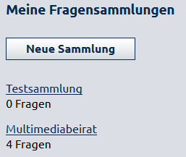

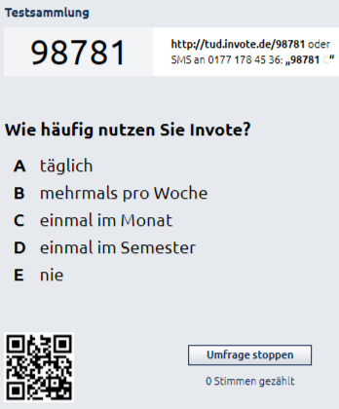
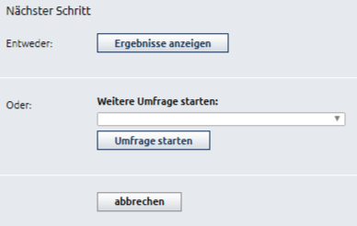
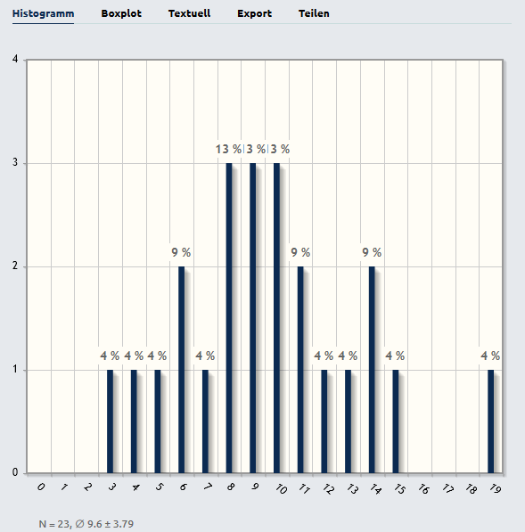
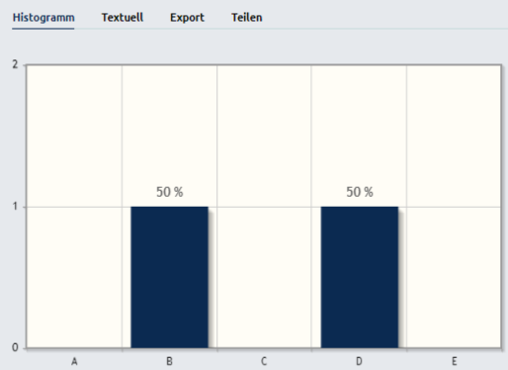
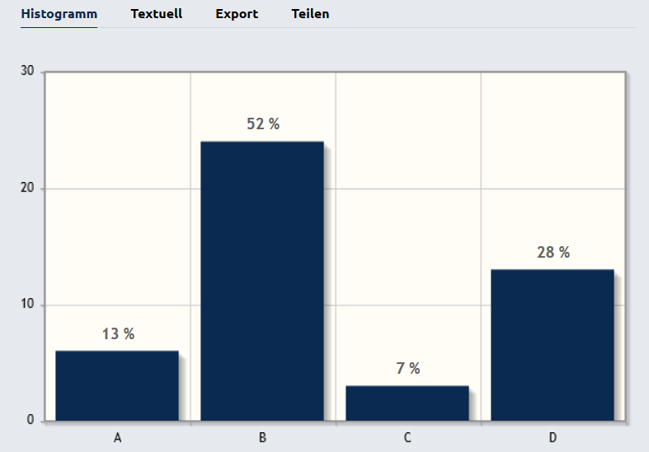

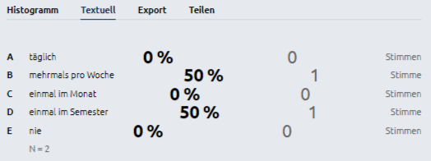
Notizen Korrektur:
-Durchführen – schwaches Verben -> Durchführung ?
-“Wenn ausreichend Stimmen gezählt wurden, können Sie die Umfrage beenden, indem Sie auf „Umfrage stoppen“ klicken.“
-Auswerten: schwaches Verb -> das Auswerten ? Auswertung?
-weiter nutzen -> weiterverwenden
Umfrage starten
Wenn Sie die Umfrage sofort starten und Ihre Studierenden teilnehmen lassen wollen, dann klicken Sie auf „Umfrage starten“.
Die angelegten Fragen können sie aber auch mit Klick auf „Speichern“ absichern. In der Veranstaltung können Sie diese Sammlung abrufen und freigeben.
Wenn Sie die Umfrage starten, können die Teilnehmenden über mobile Endgeräte oder Laptops mithilfe des Umfragecodes auf die Umfrage zugreifen und abstimmen
Umfragen durchführen
Mit Hilfe des Umfragecodes können die Studierenden über ihre eigenen mobilen Endgeräte an der Umfrage teilnehmen.
Die Teilnehmenden können die Frage sowie gegebenenfalls die Antwortmöglichkeiten lesen.
Wenn ausreichend Stimmen gezählt wurden, können Sie die Umfrage beenden, indem Sie auf „Umfrage stoppen“ klicken.
Alternativ können die Teilnehmenden auch über den QR-Code auf die Umfrage zugreifen.
Umfragen auswerten
Lassen Sie sich nach Beendigung der Umfrage die Ergebnisse anzeigen.
Über die Histogramm- oder Textwertoption können Sie gemeinsam mit den Teilnehmenden die Ergebnisse auswerten. Je nach Einstellungen kann auch der Boxplot dargestellt werden.
Weiterhin können Sie die Ergebnisse über die Auswahl „Export“ oder „Teilen“ speichern oder weiter nutzen.
Bildnachweis: Alle Bilder sind Screenshots der Webseite www.tud.invote.de

